Slide 1






UBND PHƯỜNG HƯNG ĐẠO
TRƯỜNG TIỂU HỌC HƯNG ĐẠO
Giáo viên: Đào Thị Tuyết Lan
Lớp: 2A3

Slide 2

  Chào mừng các em đến với tiết Toán

Slide 3




Bài 14:
Luyện tập chung

Slide 4
Tiết 1

Slide 5

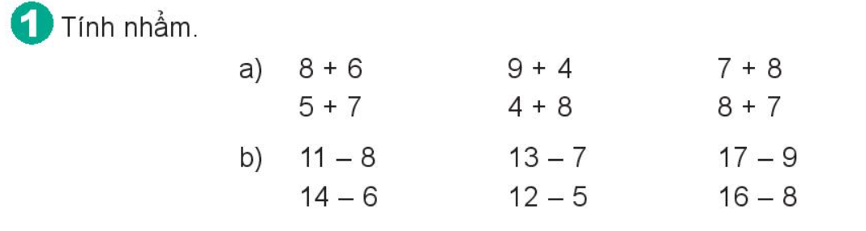
= 14
= 13
= 15
= 12
= 12
= 15
= 3
= 6
= 8
= 8
= 7
= 8

Slide 6

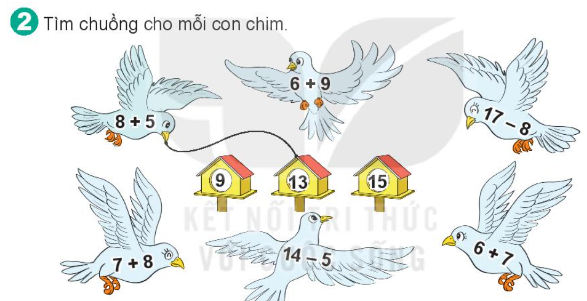

Slide 7
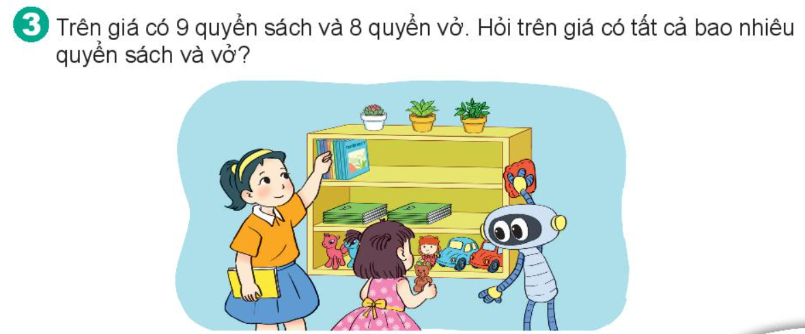
Bài giải:
Trên giá sách có số quyển sách và vở là:
9 + 8 = 15 (quyển)
Đáp số: 15 quyển sách

Slide 8
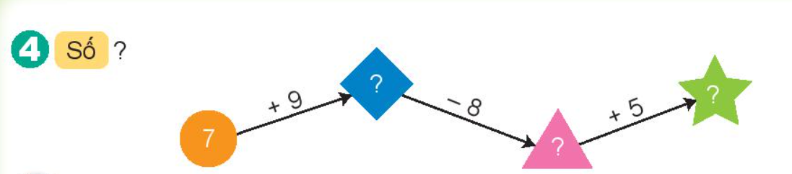
16
13
8

Slide 9

CHÀO TẠM BIỆT

